Slide 1
이수민 포트폴리오
Skills
C Lua Unreal Engine 4
C++ Python Open GL
Win32Api
Projects
JustJump – 네트워크 프로그래밍 3인팀 프로젝트
MMO Simulation – IOCP MMO 개인 프로젝트
FruitsPangPang – UE4 Client & IOCP Server 3인팀 프로젝트

Slide 2
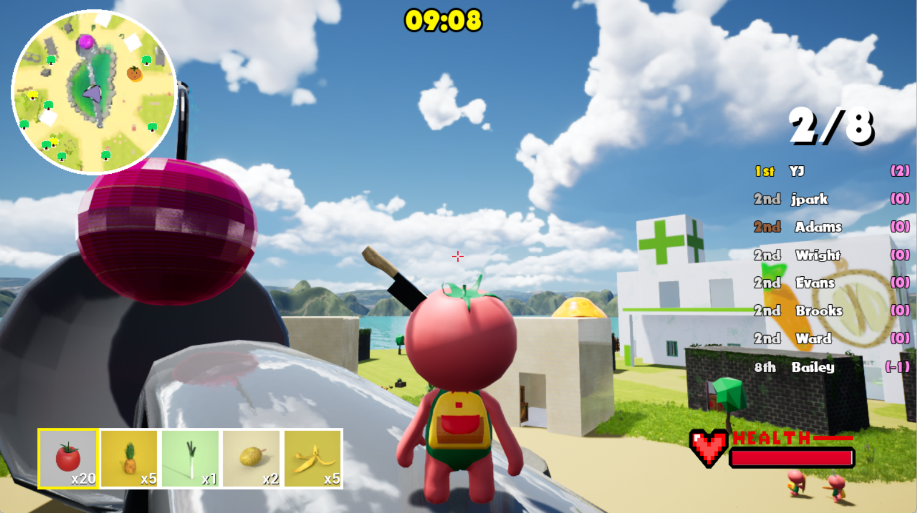
FruitsPangPang – (2021~2022)
장르 : 8인 개인전 TPS 게임
인원 : 클라이언트 2인, 서버 1인
소개 : 수집한 아이템을 상대방에 던져서 맞추는 게임, 근접 무기와 최루탄등 다양한 무기 사용.
개발환경 : C++11, Unreal Engine 4, IOCP, MSSQL
역할 : 서버 프로그래머 및 클라이언트 컨텐츠 프로그래머
IOCP를 사용하여 로비서버,게임서버,DB서버 개발
DB(MSSQL)연동 및 플레이어의 정보 저장.
클라이언트 UI의 기본 틀 및 UI에 사용되는 기능 로직 구현
주요 기술 :
- 매칭 시스템
- 언리얼 클라이언트 네트워크 모듈 (Overlapped I/O Callback)
- Lobby, 메인서버 사이의 플레이어 hand over
- Stored Procedure를 사용한 Database 연동
동영상 : 플레이동영상을 떠서 Youtube에 올리고 링크 달기
소스코드 : git url

Slide 3
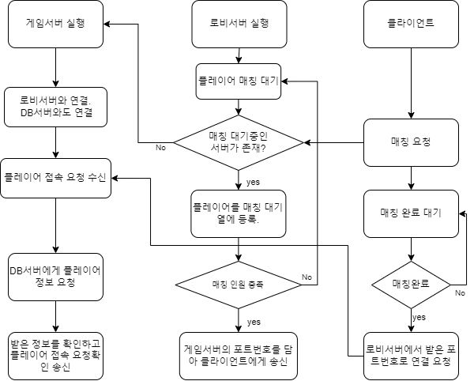
매칭 시스템
매칭시스템의 흐름
플레이어 매칭 요청 시에 게임서버가 안 켜져 있다면 로비서버에서 ShellExcute()를 이용하여 Port번호를 명령인수로 넣고 게임서버를 실행 합니다.
게임서버는 Port번호를 받아 bind&listen 하고, 해당 Port번호를 일종의 식별자로 이용하여 로비에게 연결요청 합니다.
로비서버는 해당 패킷을 받고 서버간의 요청임을 확인 한 후, GQCS에서 구분해주는 Oper를 서버전용으로 바꾸고, 기존의 Completion Key를 버리고 새로운 key를 사용하게 하여 플레이어가 보내는 패킷과 서버가 보내는 패킷을 각각 분리하여 처리합니다.

Slide 4
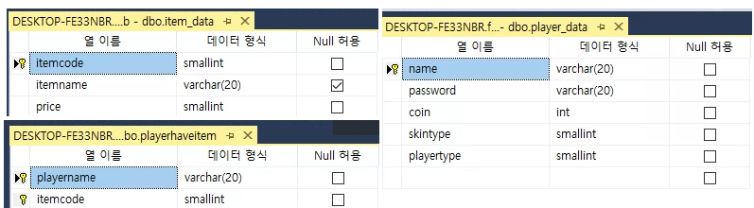
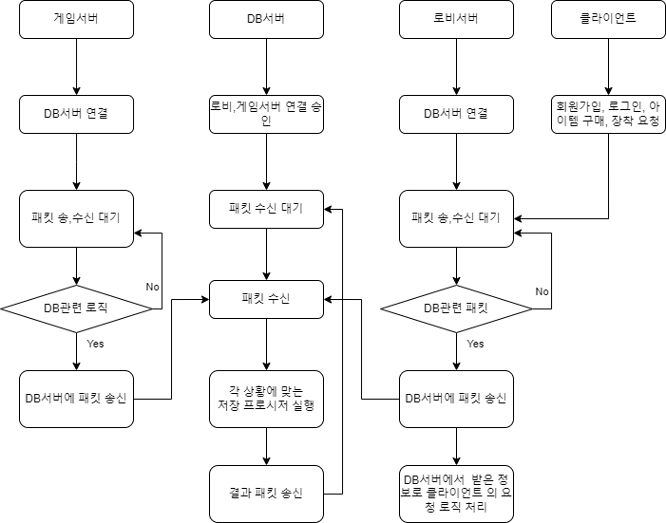
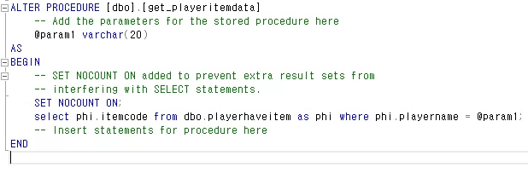
DB
로비서버
DB는 item table, player table, playerhaveitem table 총 3종류의 테이블을 가지고 있으며
유저정보를 기록합니다.
쿼리문은 StoredProcedure를 이용하여 처리합니다.

Slide 5
클라이언트/서버 역할 분담
기본적인 충돌체크및 이동은 Client가 담당하고
그 외 전반적인 컨텐츠는 모두 서버에서 처리합니다.
Ex) 데미지, 점수, 리스폰(플레이어, 오브젝트),오브젝트
GetNetwork로 받았으면 포인터에 저장해두고 사용할 것,
매번 GetNetwork를 호출하는 것은 비효율적
클라이언트 통신 모듈 구현
Overlapped IO Callback 방식을 채택
네트워크 I/O를 인한 blocking과 비효율적인 recv호출을 방지하기 위함.
로비/Game Server Handover
CallBack 함수를 구분하여 구현
매칭 시스템에서 동작 설명
네트워크 클래스 싱글톤 사용.
Callback함수에서 접근하기 위해서는 객체가 전역변수이어야 함.
void CALLBACK recv_Lobbycallback(DWORD err, DWORD num_bytes, LPWSAOVERLAPPED recv_over, DWORD flag)
{
WSA_OVER_EX* over = reinterpret_cast<WSA_OVER_EX*>(recv_over);
if (nullptr == Network::GetNetwork()->mMyCharacter) return;
if (INVALID_SOCKET == Network::GetNetwork()->mMyCharacter->l_socket) return;
int to_process_data = num_bytes + Network::GetNetwork()->mMyCharacter->l_prev_size;
unsigned char* packet = over->getBuf();
int packet_size = packet[0];
while (packet_size <= to_process_data) {
Network::GetNetwork()->process_LobbyPacket(packet);
to_process_data -= packet_size;
packet += packet_size;
if (to_process_data > 0) packet_size = packet[0];
else break;
}
Network::GetNetwork()->mMyCharacter->l_prev_size = to_process_data;
if (to_process_data > 0)
memcpy(over->getBuf(), packet, to_process_data);
Network::GetNetwork()->mMyCharacter->recvLobbyPacket();
}
서버에서 보내는 로비 패킷을 받는 콜백함수 (클라)

Slide 6
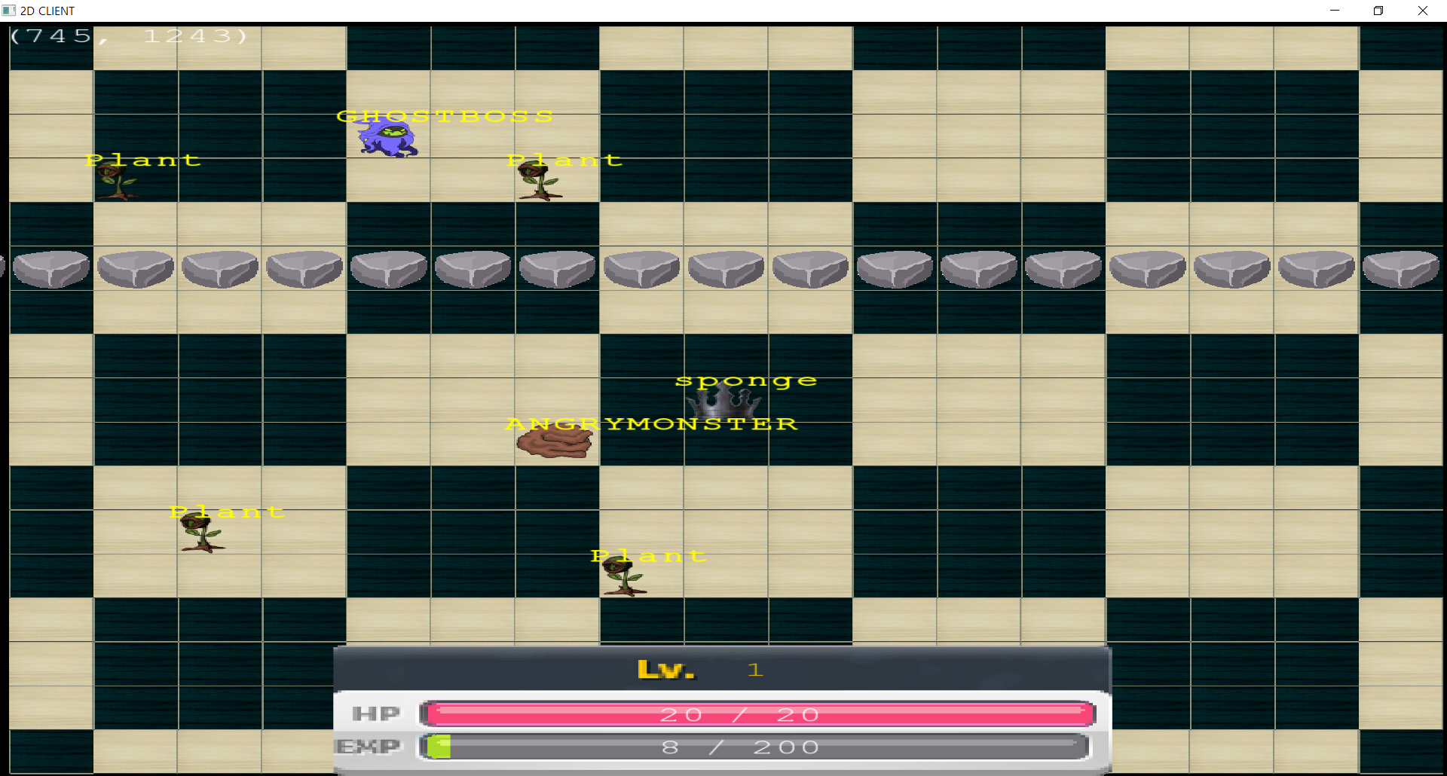
MMO Simulation – (2021)
장르 : 2D MMORPG
개발자 : 1인개발
개발환경
언어 : C++, lua script
클라이언트 : SFML API
서버 : IOCP
DB : MSSQL
주요 기술 : lua 스크립트 연동, monster A+ 길찾기 알고리즘
동접 측정 내용 추가 (HW사양, 부하, 동접을 높이기 위해 무었을 했는가)

Slide 7
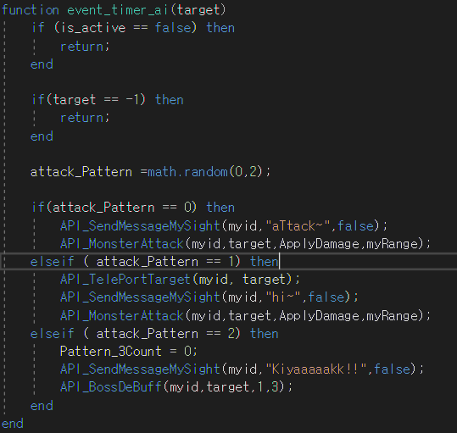
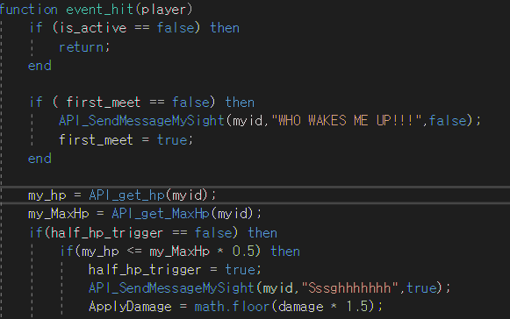
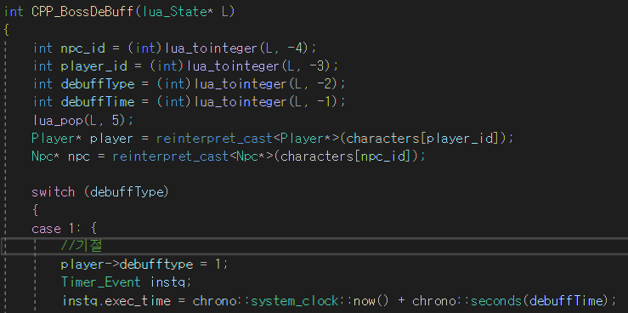
Lua Script 연동
C++ 쪽 내부 구현코드
몬스터의 ai로직을 lua script로 연동했습니다.
모든 몬스터 스크립트는 매 초마다 불리는 event_timer_ai와 맞았을 때 행동패턴인 event_hit을 공통적으로 가지고 있습니다. Timer로는 매 초마다 자신의 상태를 갱신하고, hit은 맞았을 때의 행동패턴을 실행하게 됩니다.
플레이어에게 메시지를 보내는 함수, 텔레포트하는 함수, 디버프 거는 함수 등을 C++로 구현한 다음 script에서 간단하게 메뉴얼만 가지고 사용할 수 있게 하여 C++에 대한 깊은 이해가 없어도 컨텐츠를 개발 할 수 있게 했습니다.

Slide 8
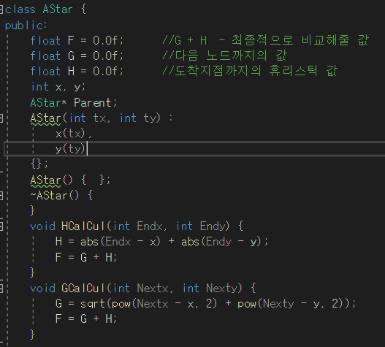
동접 향상 관련된 내용으로 바꿀 것
몬스터는 기본적으로 A* 알고리즘을 통한 길찾기를 수행합니다.

Slide 9
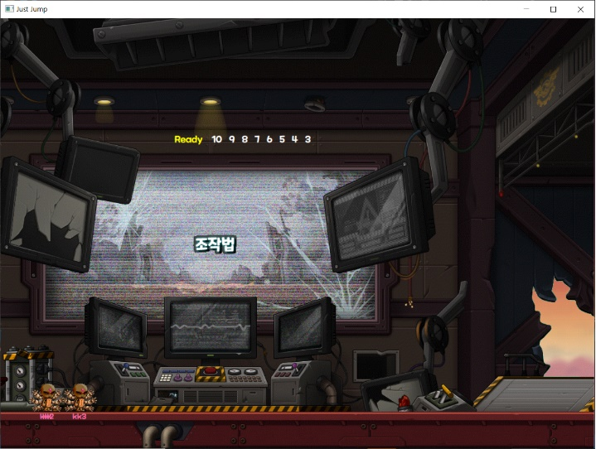
Just Jump : For Network – (2020 , 2021)
장르 : 2D 플랫포머 게임
개발자
Standalone 버전 : 2인개발 (2020)
온라인 C/S 버전 : 3인개발 (2021)
개발환경
언어 : C++, win32API
클라이언트 : win32 API
서버 : block socket
주요 기술 : 데드레커닝

Slide 10
클라이언트 (2020)
게임개발을 첫 시도했던 작품으로, 프레임워크나 물리엔진에 대한 이해없이 무작정 만들어보았던 작품.
담당 : 충돌체크 및 처리, 카메라처리, UI처리
서버(2021)
이전에 만들었던 클라이언트를 기반으로 3인용 멀티게임을 만들어보고자 시도한 작품.
담당 : 서버 프레임워크 및 통신 구조 설계, 클라이언트의 충돌 로직 서버로 옮기기, 클라이언트 프레임워크 재 구성(ui,sound 등등…)

Slide 11
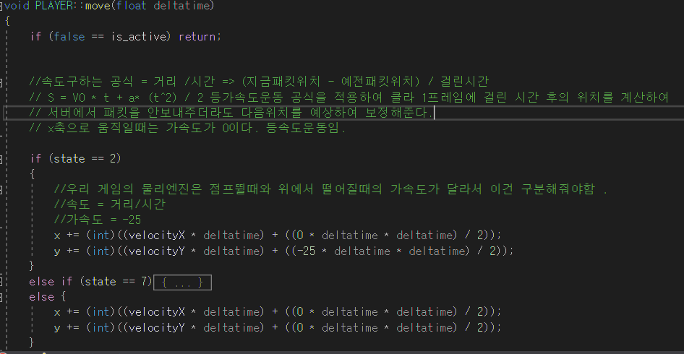
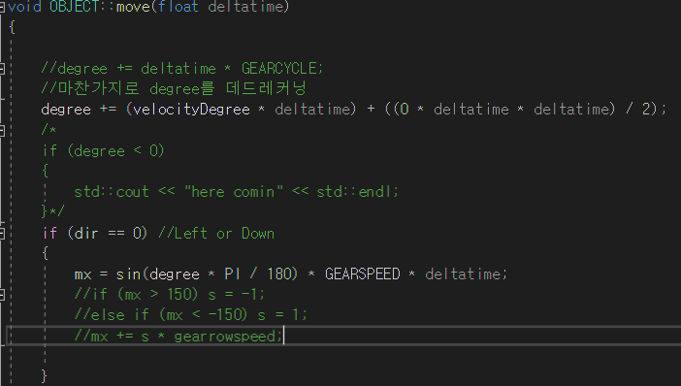
데드 레커닝
클라이언트는 60프레임으로 돌아가는데, 서버에서 클라로 패킷을 보내는 것을 30프레임으로 줄여보자는 시도에서 나온 것.
톱니바퀴 장애물은 좌-우 또는 상-하 로 등속도 운동을 하게 되는데 이동좌표는 서버에서 관리를 합니다. 그런데 30프레임으로 서버에서 클라로 좌표를 보내주면 뚝뚝 끊겨보이는 현상이 발생합니다. 그래서 클라에서 서버가 패킷을 안 보내줄 때에도 자체적으로 계산을 해서 다음프레임까지의 값을 예상합니다.
플레이어
톱니바퀴
하지만 60프레임으로 패킷을 보내주는게 플레이어 움직임에서의 미묘한 부드러움 차이가 있어서 팀원 의견에 따라 30프레임 패킷 -> 60프레임으로 다시 바뀌게 되었습니다.

